Slide 1

TRƯỜNG TIỂU HỌC ……
CHÀO MỪNG QUÝ THẦY CÔ
VỀ DỰ GIỜ THĂM LỚP
Hoạt động trải nghiệm
BÀI 4: HĐCD: THẦY CÔ CỦA EM

Slide 3
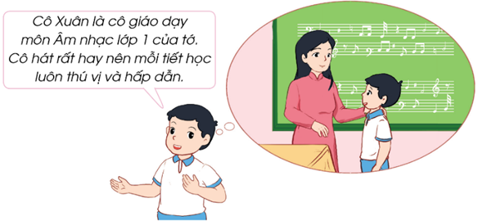
Thứ……ngày…..tháng…..năm…….
TỰ NHIÊN VÀ XÃ HỘI
Bài 4 : SINH HOẠT CHỦ ĐỀ: THẦY CÔ CỦA EM
1. Kỉ niệm về thầy cô
+ Em nhớ nhất thầy cô giáo nào?
+ Kỉ niệm nào về thầy cô khiến em nhớ nhất?
+ Chia sẻ điều mà em ấn tượng nhất về thầy cô giáo đó?

Slide 4
Thứ……ngày…..tháng…..năm…….
TỰ NHIÊN VÀ XÃ HỘI
Bài 4 : SINH HOẠT CHỦ ĐỀ: THẦY CÔ CỦA EM
Kỉ niệm về thầy cô
Cô Bảo Linh là cô giáo chủ nhiệm tớ năm lớp 2. Cô rất xinh gái, giọng nói nhẹ nhàng. Cô dạy rất hay, cô thường hứng dẫn bài cho chúng tớ khi chưa hiểu rõ.

Slide 5
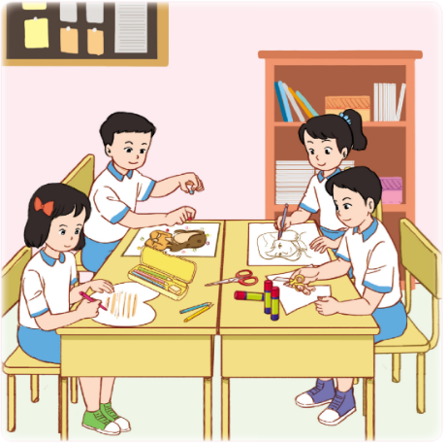
Thứ……ngày…..tháng…..năm…….
TỰ NHIÊN VÀ XÃ HỘI
Bài 4 : SINH HOẠT CHỦ ĐỀ: THẦY CÔ CỦA EM
2. Sáng tạo tranh về chủ đề Thầy cô của em
* Chuẩn bị: bút màu, giấy màu, các loại hạt, hồ dán,...
* Tiến hành:
- Nhớ về thầy cô đã để lại cho em nhiều ấn tượng nhất .
- Sử dụng các vật liệu đã chuẩn bị để sáng tạo tranh về chủ đề Thầy cô của em.

Slide 6
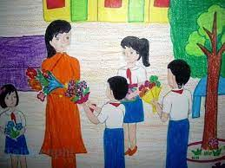
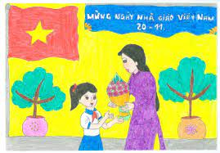
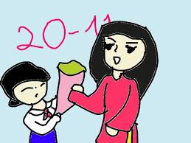
Thứ……ngày…..tháng…..năm…….
TỰ NHIÊN VÀ XÃ HỘI
Bài 4 : SINH HOẠT CHỦ ĐỀ: THẦY CÔ CỦA EM
2. Sáng tạo tranh về chủ đề Thầy cô của em

Slide 7

XIN CHÂN THÀNH CẢM ƠN
QUÝ THẦY CÔ GIÁO VÀ CÁC EM

